Slide 1
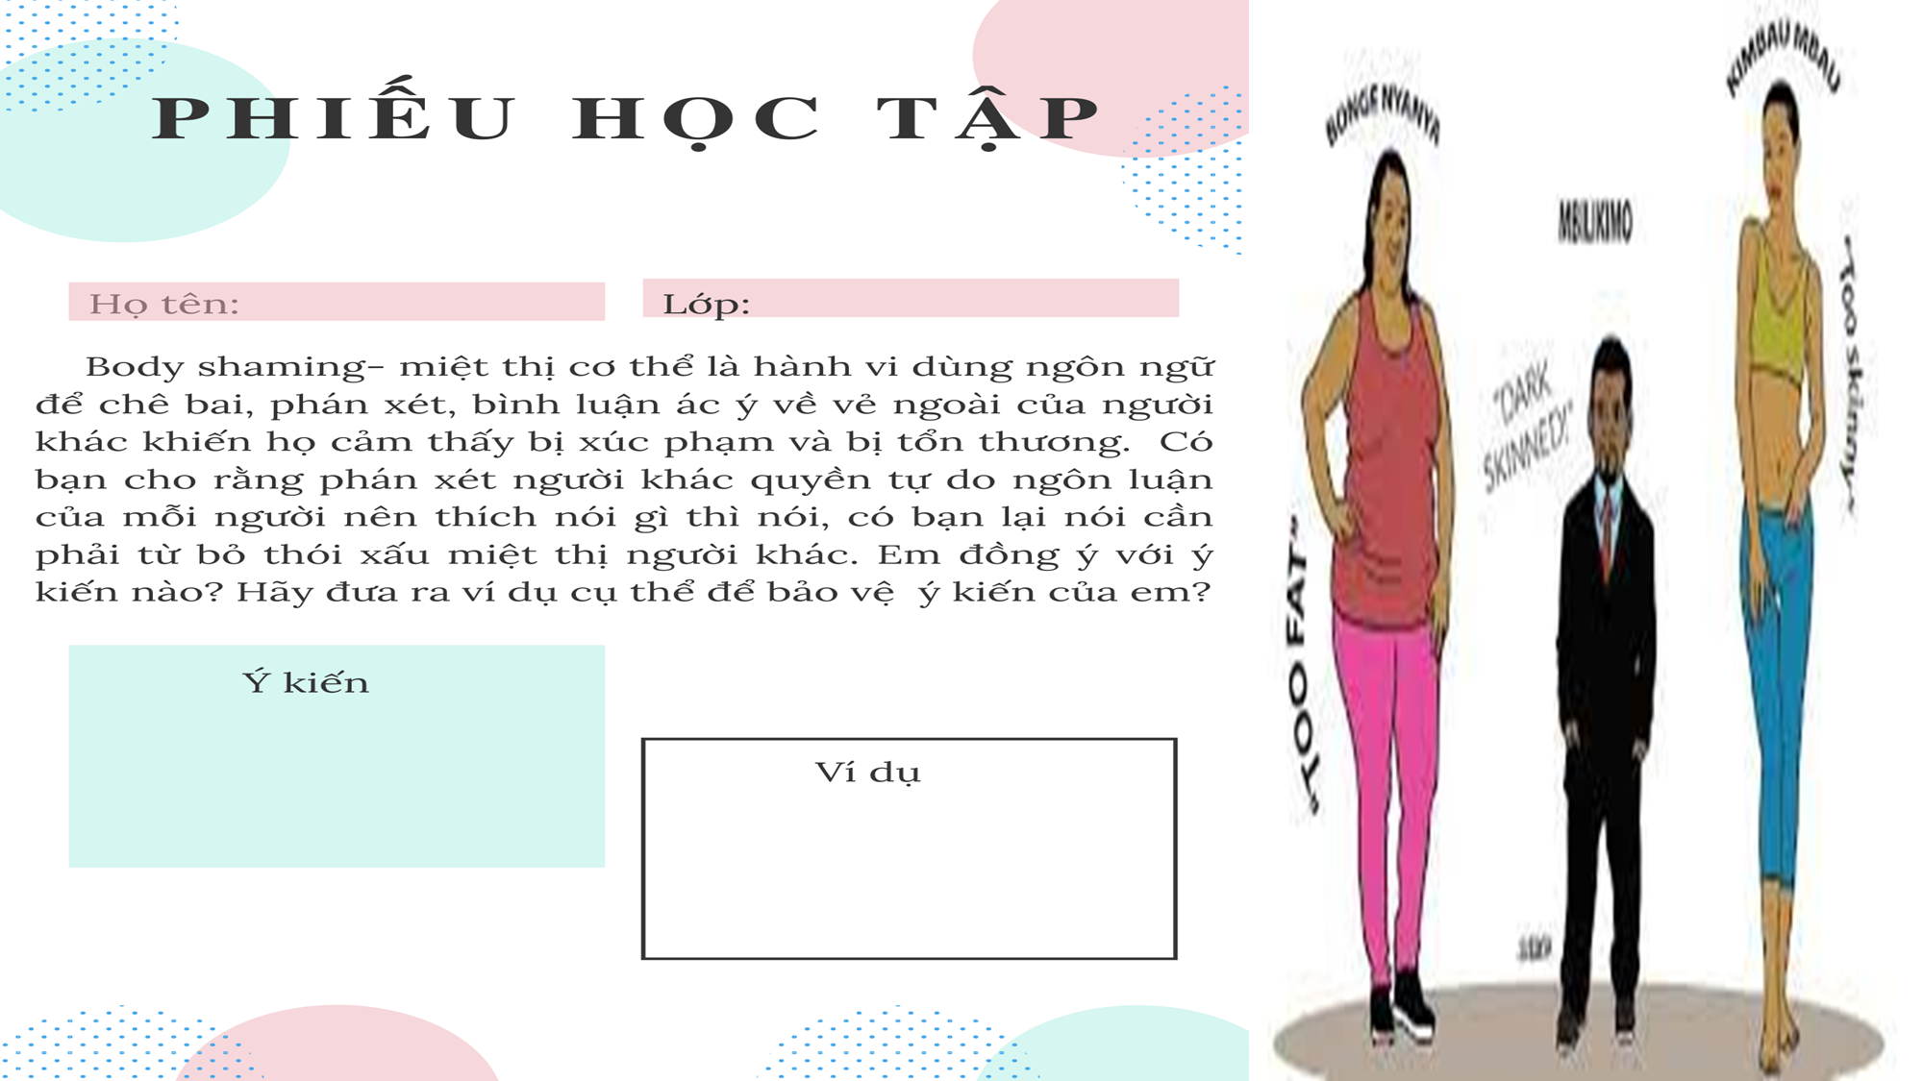

Slide 2



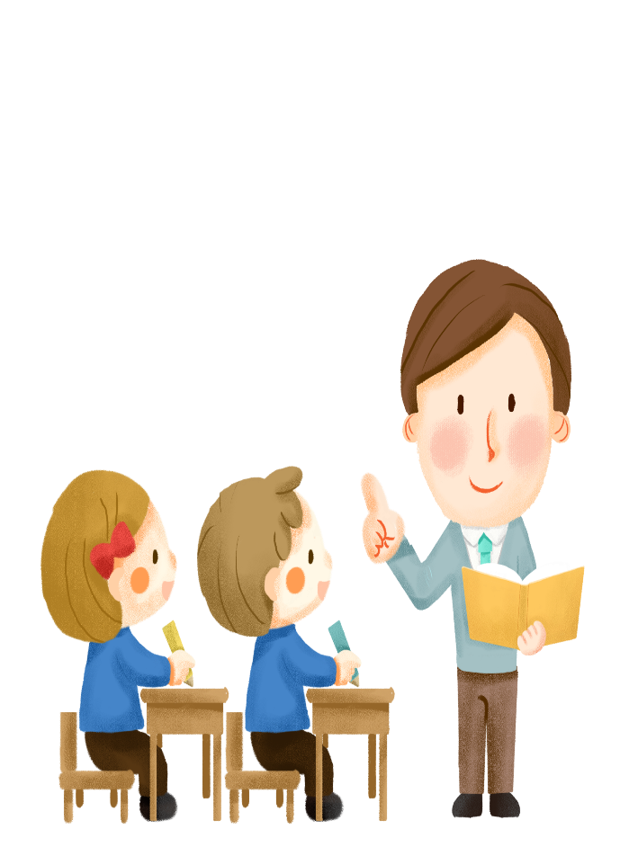
Đồng ý với ý kiến phán xét người khác là quyền tự do ngôn luận của mỗi người vì ai cũng có quyền nói lên suy nghĩ của mình, thấy thế nào thì nói như vậy, chỉ là nói lên sự thật. Nói như vậy chẳng những không có gì là xấu mà còn giúp người đó thay đổi để trở nên tốt hơn…

Slide 3
Đồng ý với ý kiến cần phải từ bỏ thói xấu miệt thị người khác vì chúng ta chỉ cần sống tốt cho mình là đủ, không nên miệt thị, dè bỉu người khác vì sẽ làm tổn thương những người đó. Hơn nữa, mỗi người có một thế mạnh riêng, có thể họ khiếm khuyết về điều này nhưng sẽ có tài năng ở lĩnh vực khác…

Slide 4
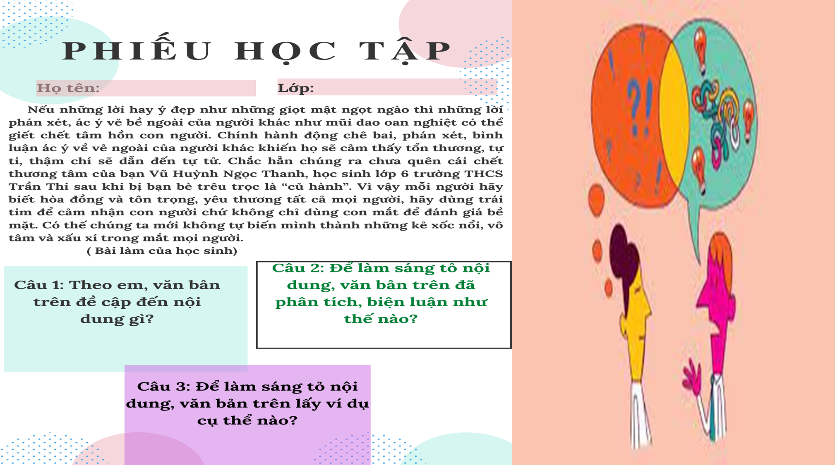

Slide 5

Nhận xét
Hậu quả của hành vi miệt thị người khác.
Lí lẽ: Lời hay ý đẹp như mật ngọt - lời phán xét, ác ý về bề ngoài như mũi giao giết chết tâm hồn người khác.
Lí lẽ: Chê bai, phán xét, bình luận ác ý khiến người khác tổn thương, tự ti, tự tử.
Dẫn chứng: Cái chết thương tâm của bạn Vũ Huỳnh Ngọc Thanh
Lí lẽ: Mỗi người nên sống hòa đồng, yêu thương mọi người, cảm nhận bằng trái tim…
01

Slide 6
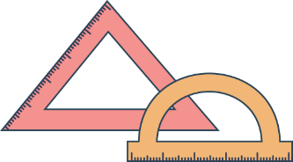




Văn bản nghị luận
Văn bản nghị luận là loại văn bản chủ yếu dùng để thuyết phục người đọc (người nghe) về một vấn đề.
Ví dụ: nghiện game, hút thuốc lá, bạo lực học đường….

Slide 7
2. Các yếu tố cơ bản trong văn bản nghị luận
Bằng chứng là những ví dụ được lẩy từ thực tế đời sống hoặc từ các nguồn khác để chứng minh cho lí lẽ.
Lí lẽ là những lời diễn giải có lí mà người viết (người nói) đưa ra để khẳng định ý kiến của mình.

Slide 8
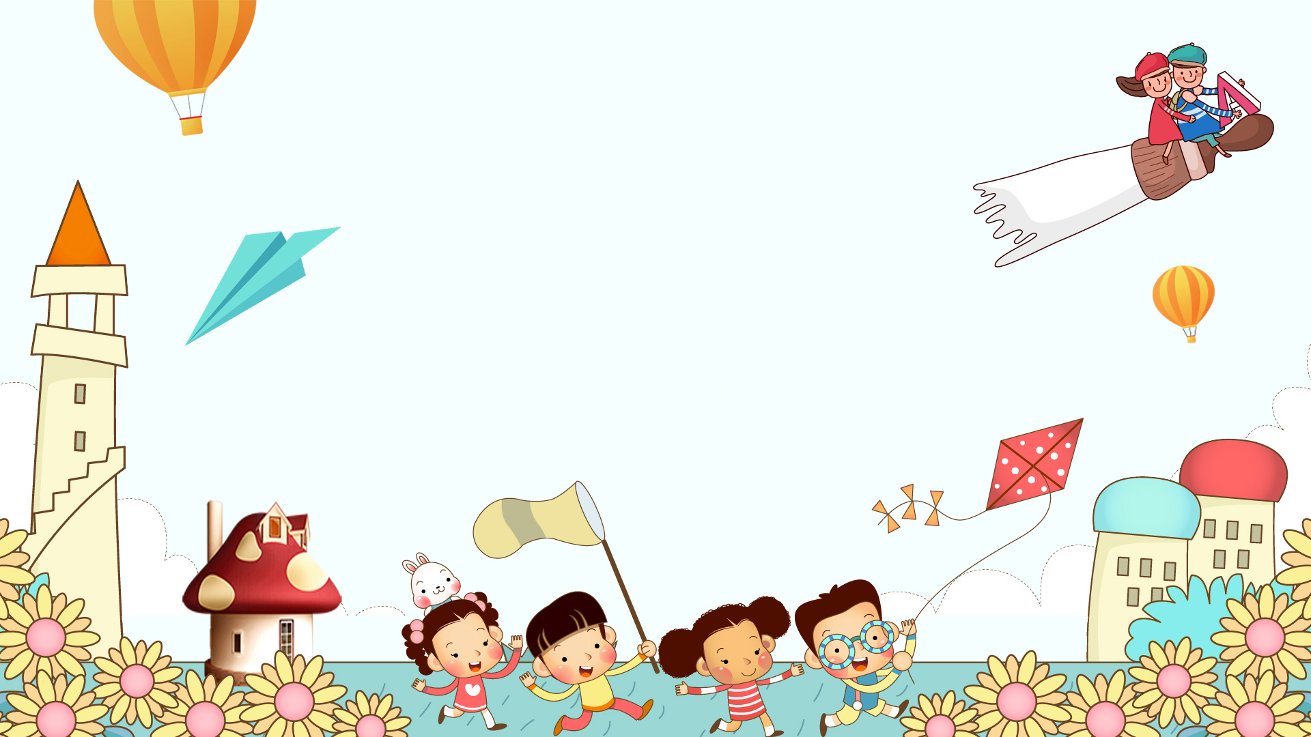
? Trước một người bạn xuất sắc về nhiều mặt, em có suy nghĩ gì.
? Trong cuộc sống, mỗi người có quyền thể hiện cái riêng của mình hay không?

Slide 9

Chú thích
Khuất: chết
Khôn nguôi: không thể quên
Chuẩn mực: cái được chọn làm căn cứ để theo đó mà làm cho đúng
Xuất chúng: nổi bật, hơn hẳn mọi người về tài năng, trí tuệ
Hoàn hảo: tốt đẹp về mọi mặt
Thâm tâm: nơi sâu kín trong lòng
Hồi ức: nhớ lại điều bản thân đã trải qua
Notes:
Giáo án của Thảo Nguyên (0979818956)

Slide 10

Phần 1: (Từ đầu … đến "Có người mẹ nào không ước mong điều đó?")
Phần 2: (Tiếp … đến “riêng của từng người”)
Phần 3: Phần còn lại
➔ Kết thúc vấn đề
➔ Bàn luận vấn đề
➔ Nêu vấn đề nghị luận

Slide 11
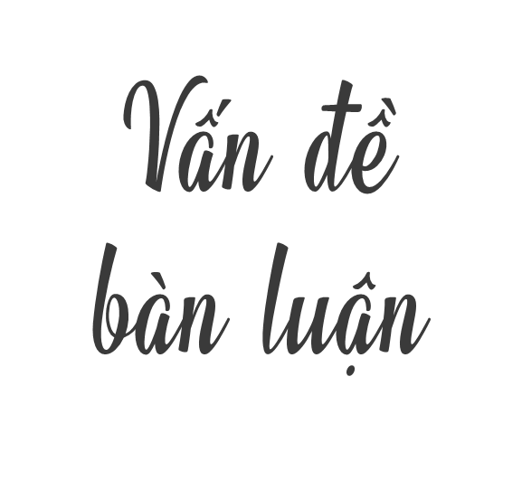
- Ý nghĩa của những cái chung giữa mọi người và cái riêng biệt của mỗi người.
- VB nêu 2 khía cạnh: sự giống nhau và khác nhau giữa mọi người. Trong đó nhấn mạnh tầm quan trọng của giá trị riêng biệt, độc đáo của mỗi người.

Slide 12
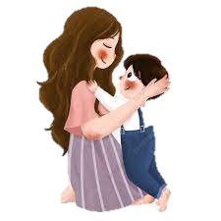
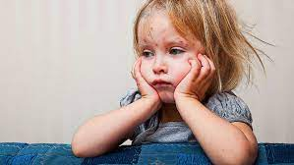
Nêu vấn đề nghị luận
Câu nói của người mẹ :
Xem người ta kìa !
Tâm trạng của đứa con: Không thấy thoải mái chút nào!
Để con bằng mọi người, không thua em kém chị, không làm xấu mặt gia đình, dòng tộc, không để ai phải phàn nàn, kêu ca điều gì.
Mong ước rất giản dị, đời thường của một người mẹ.
Dùng lời kể để giới thiệu vấn đề
Nên giống người khác hay nên khác biệt ?
Cách vào bài ấn tượng

Slide 13
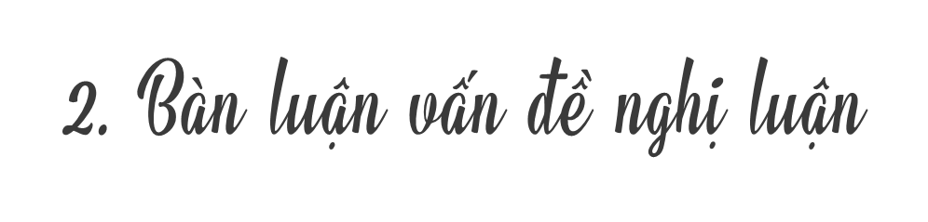
1. Lí do nào khiến mẹ muốn con giống người khác?..................................................
.....................................................................
2. Liệt kê các câu hỏi được sử dụng trong đoạn văn “Mẹ tôi không phải…vẹn mười” và cho biết hiệu quả của chúng?...................
...........................................................................................................................................
3. Qua đó, tác giả muốn nhấn mạnh điều gì?.................................................................
......................................................................
Sử dụng lí lẽ và dẫn chứng để làm sáng tỏ vấn đề nghị luận
Notes:
Giáo án của Thảo Nguyên (0979818956)

Slide 14
Những lí lẽ để bàn luận vấn đề
* Cái lí của người mẹ khi muốn con nhìn vào người khác để làm chuẩn mực mà noi theo vì:
Trên đời, mọi người đều giống nhau nhiều điều.
Việc noi theo những điểm tốt, những ưu điểm, những mặt mạnh của một ai đó để tiến bộ là một điều cần thiết.
Người mẹ mong muốn con sẽ trở thành một người hoàn hảo, mười phân vẹn mười

Slide 15
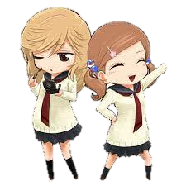
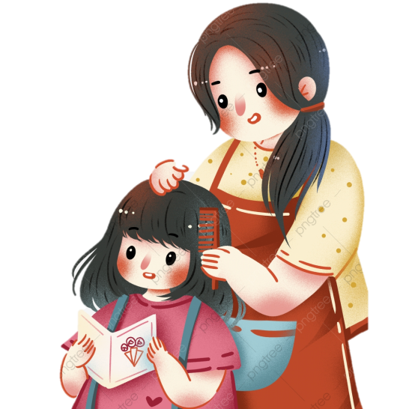
Việc mẹ mong con giống người khác là điều có thể hiểu và thông cảm được :
“Mẹ tôi không phải không có lí khi đòi hỏi tôi phải lấy người khác làm chuẩn mực để noi theo”.
Ai chẳng muốn thông minh, giỏi giang ?
Ai chẳng muốn được tin yêu, tôn trọng ?
Ai chẳng muốn thành đạt ?
Tạo nhịp điệu dồn dập cho đoạn văn
Điệp ngữ
Nhấn mạnh chân lí : không ai không muốn những điều tốt đẹp trong cuộc đời mình.

Slide 16
Những dẫn chứng để chứng minh vấn đề
- Thế giới là muôn màu, muôn vẻ. Vạn vật trên rừng đều thế và xã hội con người cũng vậy.
- Lấy ví dụ: trong 1 lớp học mọi người đều khác nhau ở nhiều khía cạnh.
- Đưa ra một câu nói hay: “Chỗ giống nhau nhất của mọi người trên thế gian này…không ai giống ai cả”
➔ Phẩm chất “không giống ai” lại là một phần đáng quý trong mỗi con người
Sự khác biệt tạo nên một xã hội đa dạng, sinh động
Notes:
Giáo án của Thảo Nguyên (0979818956)

Slide 17
- Trở lại vấn đề ở mở bài, khẳng định thêm ý kiến bản thân:
+ Người thân không hẳn đúng khi ngăn cản, không để ta được sống với con người thực của chính mình.
+ Hòa nhập là tốt nhưng hòa nhập là để cho tập thể trở nên phong phú.
+ Hòa nhập không có nghĩa là gạt bỏ cái riêng của từng người.
➔ Những dẫn chứng, bằng chứng cụ thể, xác thực, tiêu biểu, phù hợp.
Sự khác biệt tạo nên một xã hội đa dạng, sinh động
Notes:
Giáo án của Thảo Nguyên (0979818956)

Slide 18
Đề xuất thay đổi nội dung lời trách cứ
“ Xem người ta kìa “ thành một lời khích lệ.
Người ta đã khác, đã hay như thế, sao mình lại không khác, không hay, theo cách của mình? Biết hoà đồng, gần gũi mọi người, nhưng cũng phải biết giữ lại cái riêng và tôn trọng sự khác biệt. Chẳng phải vậy sao ?
Kết thúc vấn đề
Gửi gắm lời khuyên, lời nhắn nhủ một cách nhẹ nhàng, thấm thía mà không mang tính chất thuyết giáo.

Slide 19

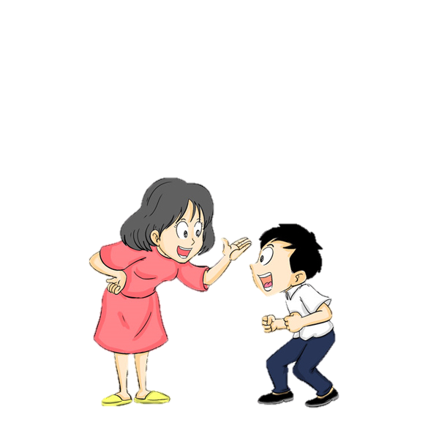
ĐẶT VẤN ĐỀ
Giới thiệu vấn đề, tầm quan trọng của vấn đề, nêu được luận điểm cơ bản cần giải quyết
GIẢI QUYẾT VẤN ĐỀ
Triển khai các luận điểm, dùng lí lẽ, dẫn chứng lập luận để thuyết phục người nghe theo quan điểm đã trình bày
KẾT THÚC VẤN ĐỀ
Khẳng định tầm quan trọng, ý nghĩa của vấn đề đã nêu

Slide 20
- Mọi người ngoài những điểm chung, còn có nét riêng biệt, độc đáo. Điều đó làm nên sự muôn màu của cuộc sống.
- Mỗi chúng ta cần biết hòa đồng, gần gũi mọi người, nhưng cũng phải biết giữ lấy cái riêng và tôn trọng sự khác biệt.

Slide 21
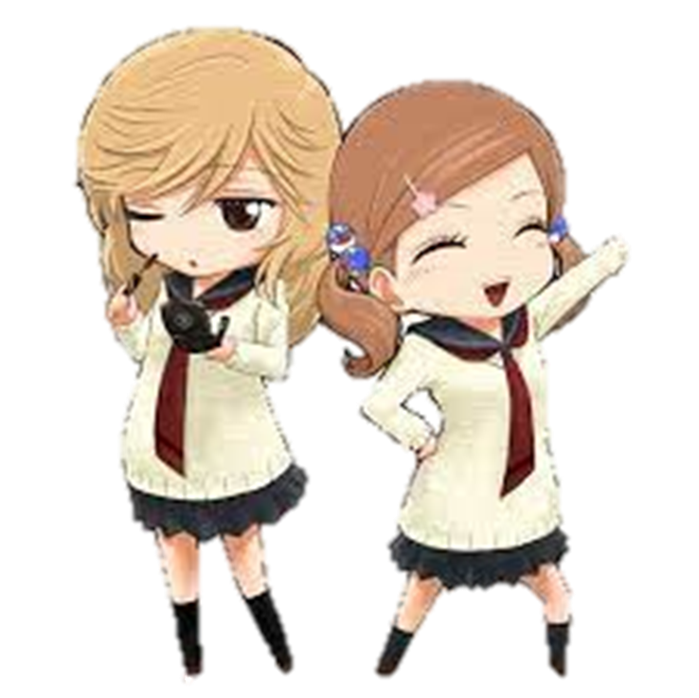
KĨ NĂNG SỐNG
Sống cởi mở, hòa đồng, gần gũi, thân thiện.
Trân trọng sự khác biệt ở mọi người. Tạo nên sự khác biệt ở bản thân mình.
Phải tự tin, luôn tin vào bản thân mình.
Học tập và làm theo những tấm gương tốt.

Slide 22



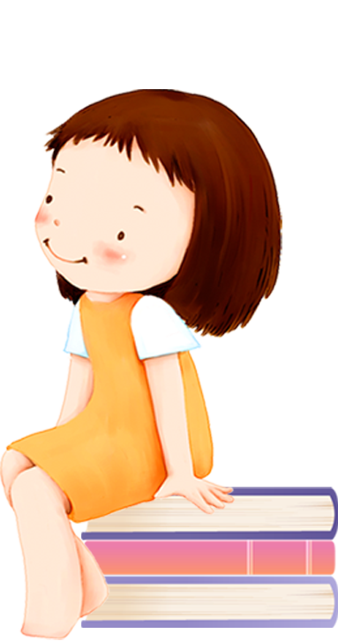

Viết đoạn văn khoảng 5-7 câu trình bày suy nghĩ của em về vấn đề: Ai cũng có cái riêng của mình?

Slide 23
* Gợi ý:
+ Câu "Ai cũng có cái riêng của mình" là câu chủ đề, các em có thể đặt ở đầu đoạn hay cuối đoạn đều được.
+ Tại sao mỗi người đều có cái riêng?
+ Cái riêng của từng người thể hiện ở những mặt nào?

Slide 24


Trong cuộc sống, ngoài sự nỗ lực, phấn đấu không ngừng, mỗi chúng ta cần phải ý thức được cái riêng, giá trị của bản thân mình. Khi ý thức được giá trị của bản thân là khi biết được điểm mạnh, điểm yếu của chính mình. Và lúc ấy chúng ta sẽ biết làm thế nào để phát huy tối đa những khả năng, sở thích vốn có của mình và sửa chữa những khuyết điểm còn tồn tại. Đồng thời khi đã biết những điểm mạnh của bản thân cũng giúp chúng ta tự tin trong hành động, luôn luôn cố gắng để đạt tới cái đích mà mình đã lựa chọn. Ngược lại, nếu đến chính giá trị của bản thân mình chúng ta cũng không hiểu thì thật khó để lựa chọn được con đường đúng đắn, thiếu tự tin với chính quyết định của mình. Hành trình để khẳng định cái riêng của mình khôn đòi hỏi bản thân mỗi người cần nỗ lực, cố gắng hết mình để tìm thấy giá trị đích thực của bản thân.

Slide 25
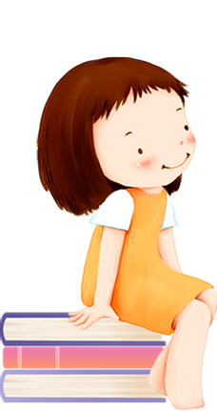
HƯỚNG DẪN TỰ HỌC
* Bài cũ: Hoàn thành phần bài tập vận dụng vào vở.
* Sưu tầm các bài văn nghị luận hay.
* Bài mới: Chuẩn bị bài: Thực hành tiếng Việt

